Slide 1
胖东来考察感想

Slide 2
回顾公司二十年积淀的核心文化：三个善待，善待顾客、善待厂商、善待员工。从物业管理的角度，对接顾客的需求、员工的需求，我们如何善待顾客、善待员工？
1、为顾客提供最佳 的购物体验；
2、为员工提供最温馨的工作环境；
3、为门店提供最专业的物业安全保障。

Slide 3
我现在在胖东来参观店面，真令我耳目一新，我感到非常的振憾，店面干净的让你炸舌，店面商品的陈列丰富整洁让你炸舌，而且这里的顾客老百姓，看到我站到这里，纷纷过来和我讲，胖东来真好，可是真好呀，让你看他们马路边，门前的地是格外干争呀，顾客还爬到马路边给我摸地，你看谁家的门前的地这么干净呢，只有胖东来才这么干净，他们真好，真好！ 我建议把微信的群，在扩大一些，扩大到店总经理、地区总经理、总监干部。 胖东来，窗明几净，太干净了，没有保洁工，全是自己的员工，没有一个保洁工。但店里店外，门头、窗户、玻璃、包括存车的栏杆，哇塞，而且和周围的邻居形成鲜明的对比，周围也有门面房，但是他的门面房也是很普通的，但为什么这么干净呀，没有保洁员工，都是自己干的。 现在是这些顾客对我说胖东来好，我感到顾客这么自豪，他的员工对我说胖东来好，他的员工如此自豪，真是我们学习的榜样、是我们奋斗的方向，我们说善待员工，说让我们的员工自豪，这是我们的方向，让大家跟我来，我们就是要做这件事情，我们没有做到，但胖东来做到了。
------储德群

Slide 4
看到老板对胖东来的评价，我坐不住了，怀着向往的心在，1月2日来到了胖东来超市所在的许昌市。这是一个很普通的中国三、四级县级市，还不如山西的一些县级城市。可是当我来到胖东来生活广场我被惊呆了。我也去过很多诸如上海、北京的大型商场，他们的6S做的非常好，但是胖东来做的不仅是比他们好而是到处给我惊讶不已赞叹。
这是一家什么商场呀，怎么就那么干净、怎么就没有一处破损的设施、怎么员工对我们这么热情、怎么生鲜的商品这么新鲜、怎么。。。。。。。
今天我在这里给大家讲述胖东来，我真的很想给你们讲，和我一起共鸣。我们离胖东来居然有这么大的差异。我感到羞愧。我想我讲完了大家和我的感受一样。应为我们门店里还有专业的保洁，却不能打扫干净，胖东来没有一个保洁，全员就是保洁，却把这个县级城市的商场清理的让人这么惊讶。

Slide 5
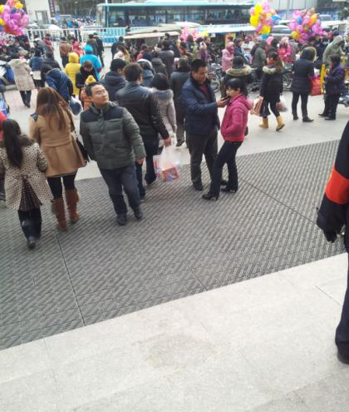
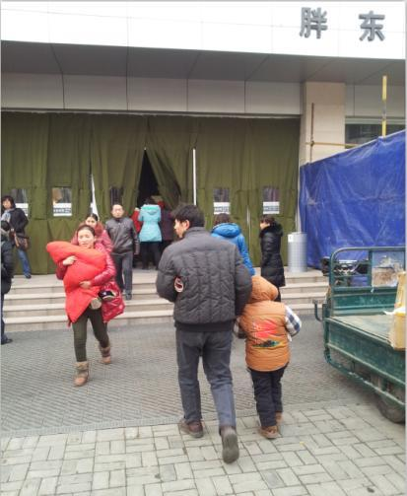
胖东来的外围

Slide 6
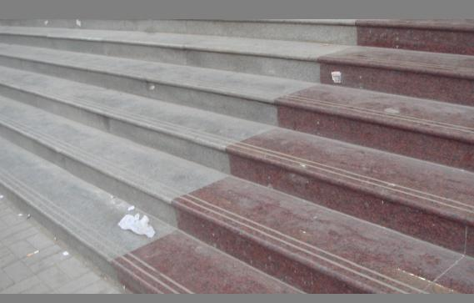
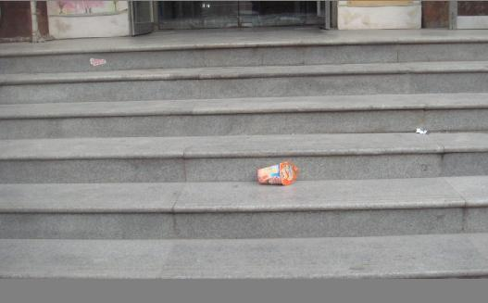
我们的外围

Slide 7
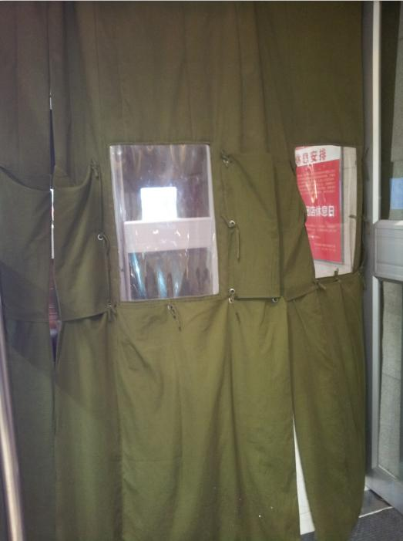
胖东来的门帘

Slide 8
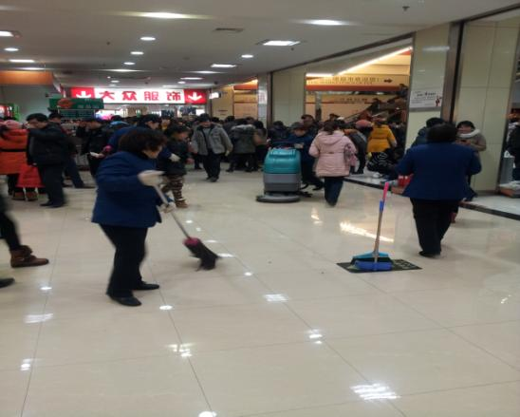
胖东来的地面卫生

Slide 9
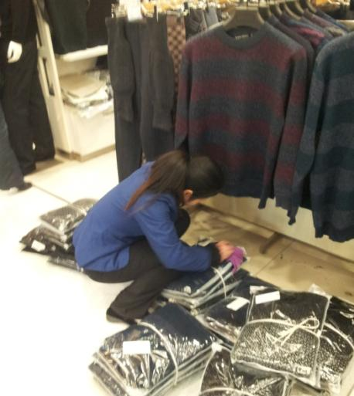
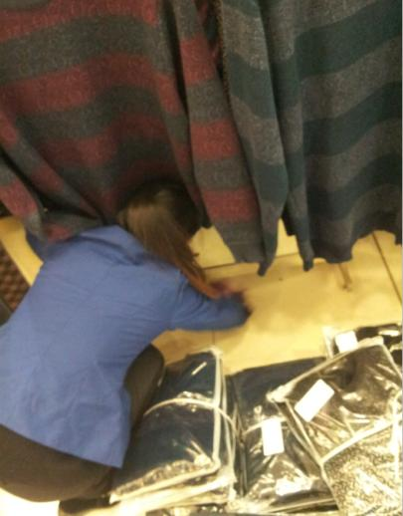
胖东来的设施卫生

Slide 10
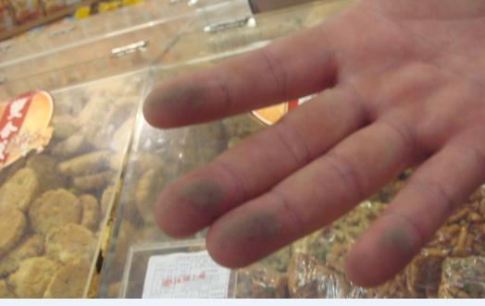
我们的设施卫生

Slide 11
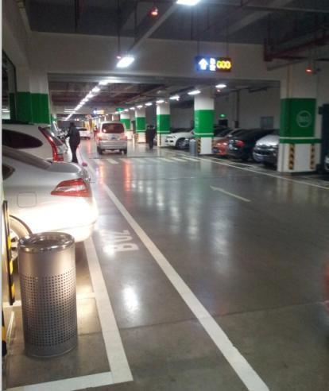
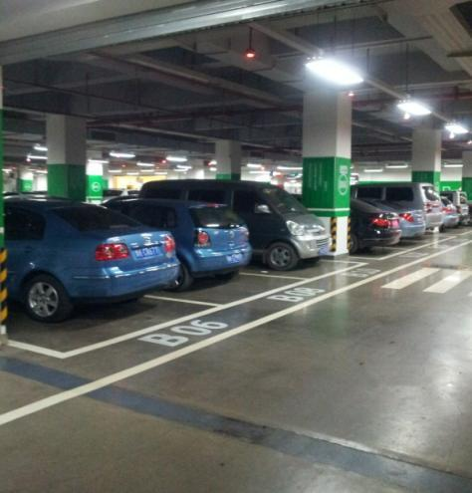
胖东来停车场

Slide 12
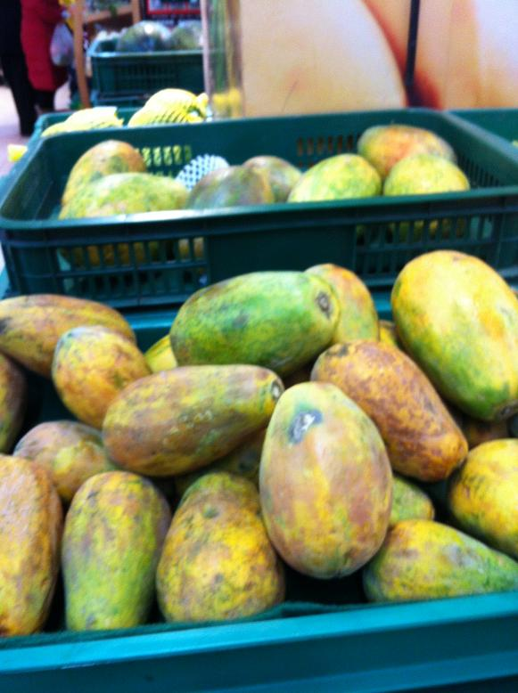
我们商品

Slide 13
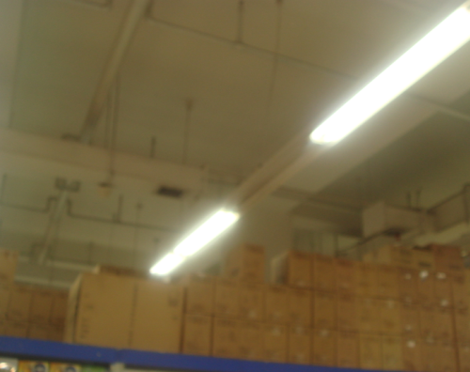
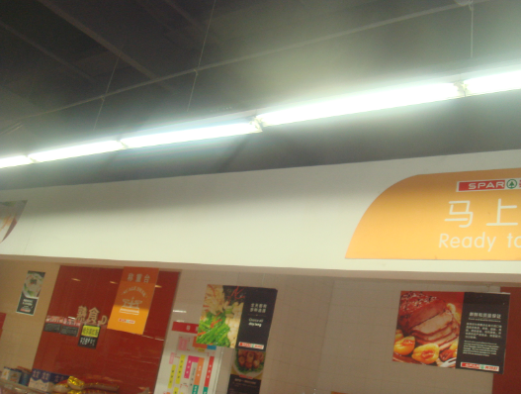
我们的灯带
灯不亮了
灯带坏了

Slide 14
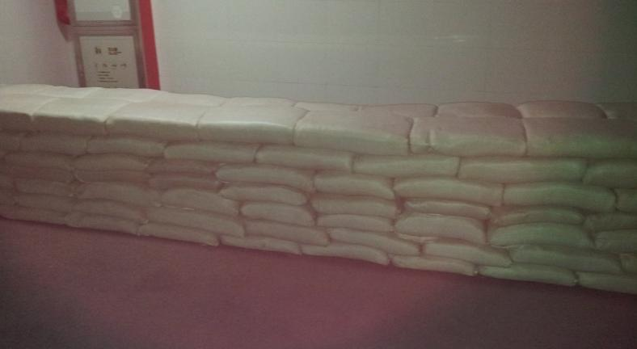
胖东来防洪沙袋的存放
没有一层浮土

Slide 15
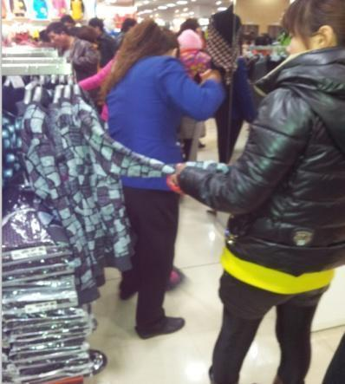
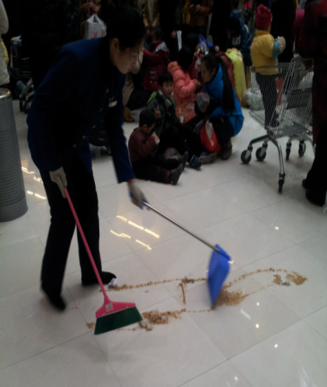
胖东来的员工在打扫卫生

Slide 16
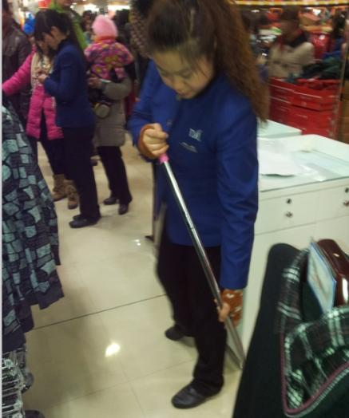
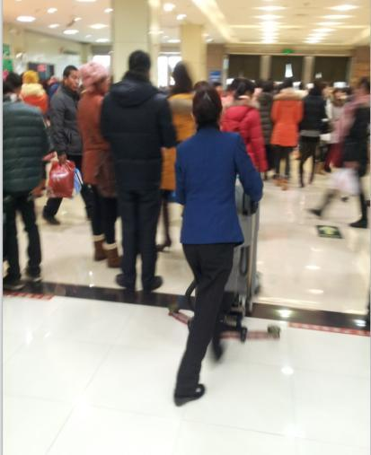
胖东来的员工在打扫卫生

Slide 17
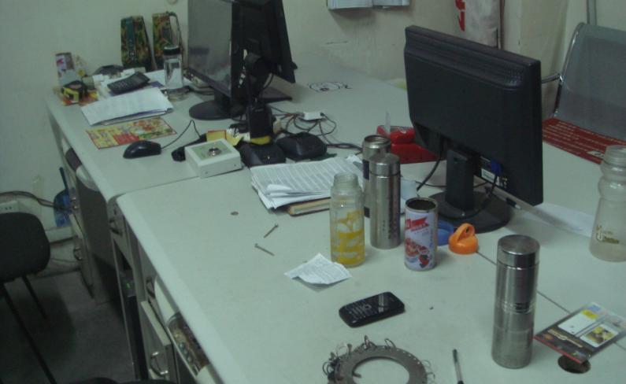
我们的办公区定制

Slide 18
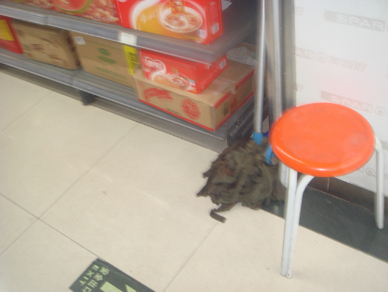
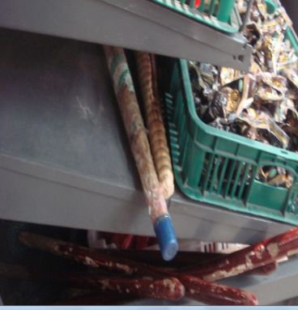
我们的清洁工具定制
墩布乱放 笤帚乱放

Slide 19
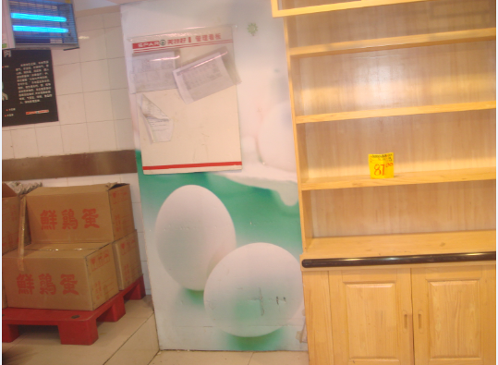
我们的看板定制

Slide 20
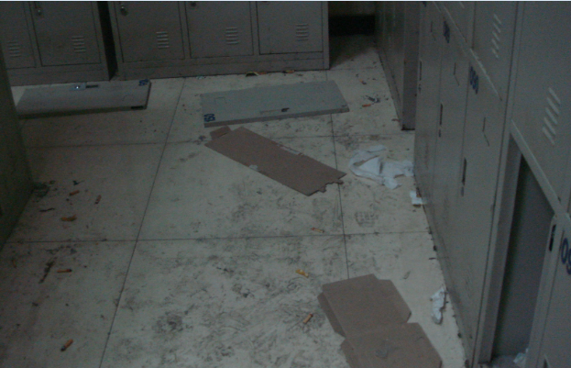
我们的设施

Slide 21
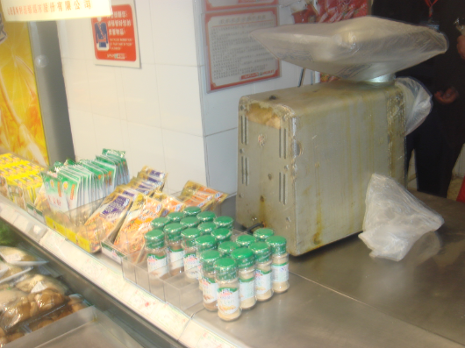
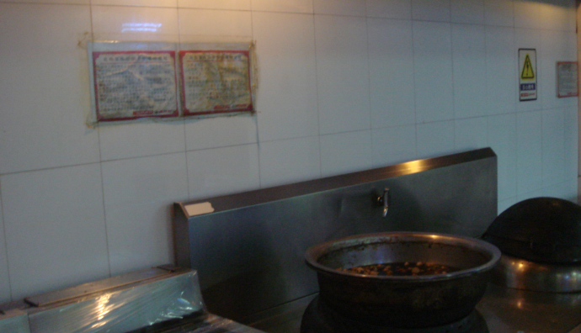
我们的设施

